Slide 1
Enhancing Graph Neural Network-based Fraud Detectors against Camouflaged Fraudsters
/ ˈkæməflɑːʒ/
（伪装，隐蔽）
Yingtong Dou, Zhiwei Liu, et al.
CIKM 2020
王宇晨
Notes:
CIKM故事好

Slide 2
提纲
研究背景
方法建模
实验总结

Slide 3
提纲
欺诈检测
研究背景
图神经网络
挑战与动机
Notes:
三个概念，题目分解
异常检测任务，GNN简介

Slide 4
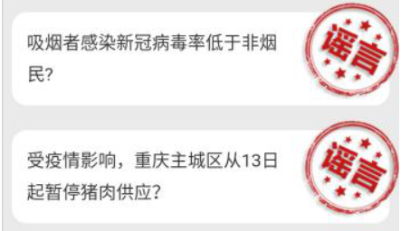
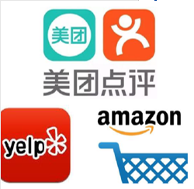
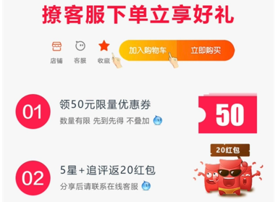
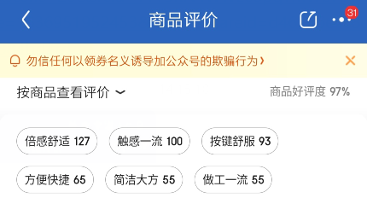
研究背景
例子：欺诈检测
Fraud Detection
Fraud
Opinion fraud (fake/spam review)
Financial fraud (fraudster/defaulter)
······
微博谣言
点评、购物平台
好评返现
欺诈诱导
Notes:
已有方法是文本二分类问题。
生活中的欺诈检测现象
下面结合具体例子：虚假评论

Slide 5
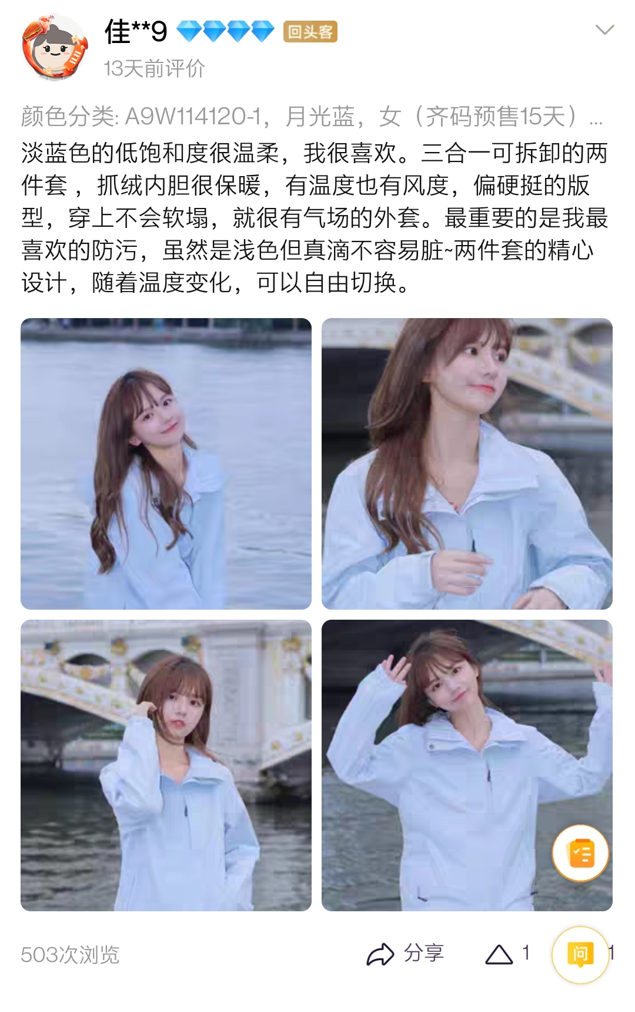
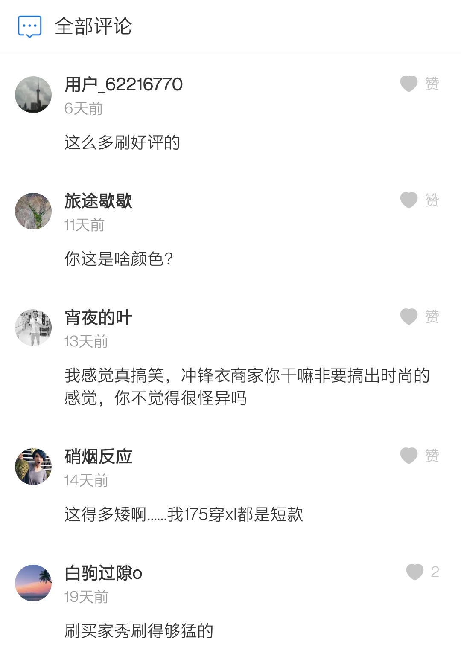
研究背景
例子：双十一刷好评 (手段升级) → 提高检测难度
Fraud Detection
商家
好评返现
水军
众包
刷好评
不良竞争
平台损失
欺骗客户
[1] Wang T, et al. Characterizing and Detecting Malicious Crowdsourcing[C]. SIGCOMM. 2013.
Notes:
并不是所有人都能辨别
仅通过评论内容，辨别有难度。

Slide 6
研究背景
现有方法
线性模型
[1] Aggarwal C, et al. Outlier analysis. Data Mining 2015. (PCA)
基于相似度衡量的模型
[2] Kriegel, H.P., et. al. Angle-based outlier detection in high-dimensional data. KDD 2018.
深度学习
[3] Branco B, et al. Interleaved Sequence RNNs for Fraud Detection. KDD 2020.
信息传播关系 ✔
[4] Liu B, et al. Co-Detection of Crowdturfing Microblogs and Spammers in Online Social Networks. WWWJ 2019.
问题
孤立看待每一个待检测对象
多关系的融合还可继续改进
Notes:
看看现有方法如何做
类比：POI之间的关系

Slide 7
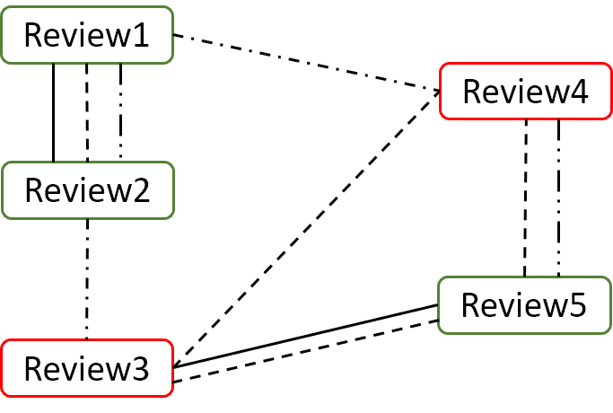
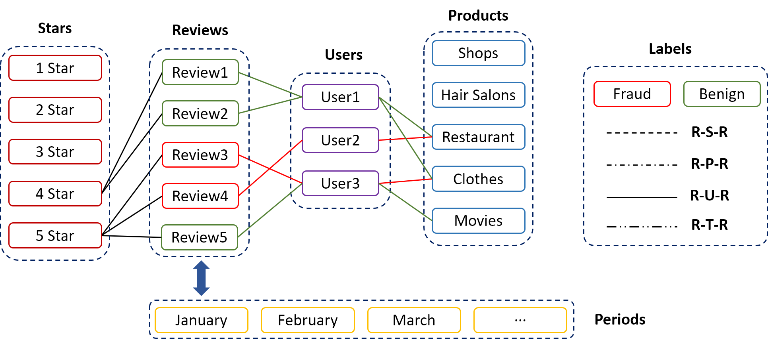
研究背景
如何利用关系 - 基于图的欺诈检测
Graph–based Fraud Detection
Definition
Multi-Relational Graphs
(Multi-View)
(为什么选用 MR-Graph?)
多关系图MR-G
关系表示与简化
异质信息网HIN
[1] Dou Y, et al. Enhancing graph neural network-based fraud detectors against camouflaged fraudsters[C]. CIKM. 2020.
Notes:
现在给出定义MR-G
多视角刻画待检测对象

Slide 8
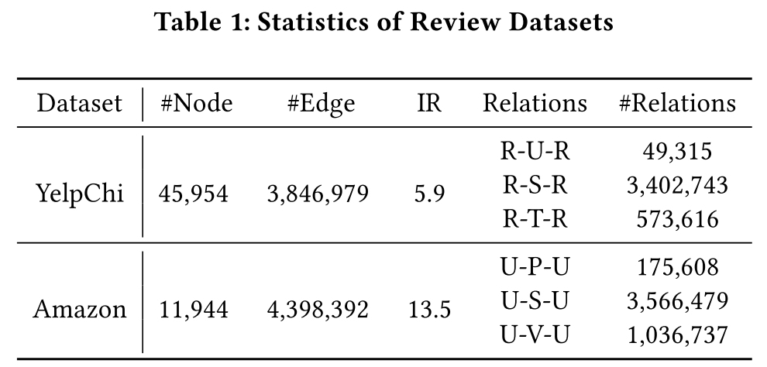
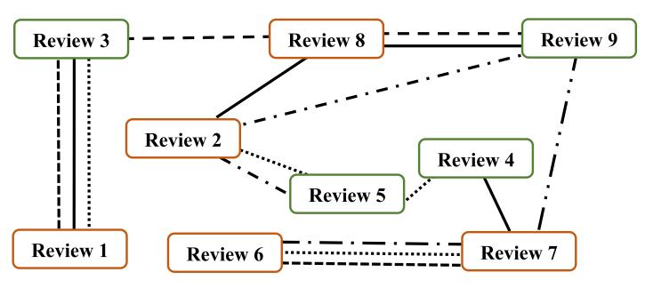
研究背景
数据集分析
Graph–based Fraud Detection
数据特点
包含多种关系的图
标签分布的不平衡性
可能的关系异构
(数量，结构，分布)
Notes:
给大家看看真实构造出来的样子

Slide 9
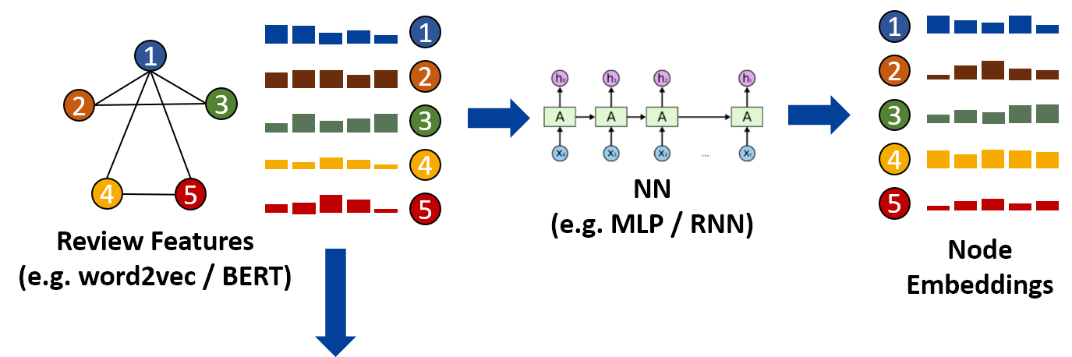
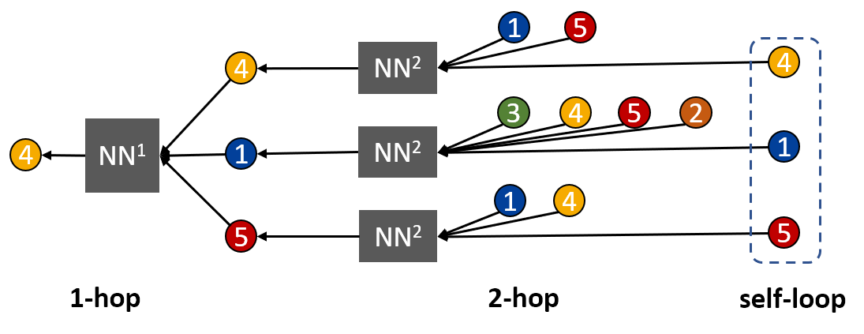
图神经网络
深度学习方法与图神经网络对比
[1] 皮琪. 基于深度学习的虚假评论识别系统的设计与实现. 北邮硕士学位论文. 2016.
{2] GNN资源. https://distill.pub/2021/gnn-intro/
Notes:
MLP，图神经网络是一种以图数据为基础的神经网络，除了可以实现对特征的提出，还可以通过消息传递的方式获取去邻居节点的特征（什么是消息传递，传递之后的聚合方式）
过去GNN的假设是，邻居之间的特征属性都是相似的，借助这种相邻关系来提取更多特征，但是，这种相似性质用在欺诈检测里，成为了一种伪装。
这样讲大家能接受吗QAQ

Slide 10
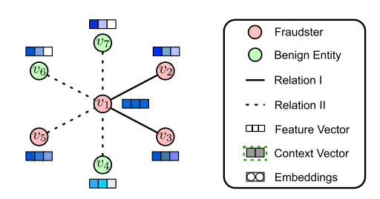
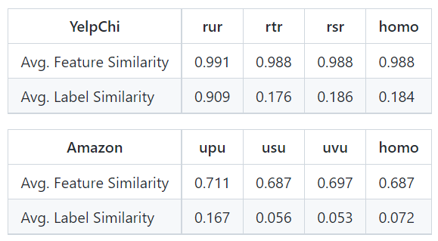
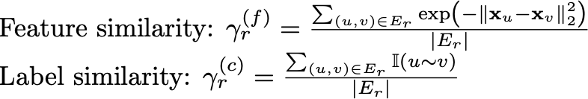
挑战与动机
基于图的欺诈检测 – 难点
Motivation
Camouflaged Fraudsters
伪装1: relation camouflage.
GNN: a fraudster node may have many benign neighbors.
伪装2: feature camouflage.
GNN: neighbors with similar features may have different labels.
多关系的利用
目标1
消除伪装
目标2
多关系利用
relation camouflage
feature camouflage
Notes:
知道消息聚合之后，就可以讲挑战了，GNN,邻居影响
与一般任务的区别：一般利用相似性，欺诈检测利用关系反而要克服这一点。

Slide 11
提纲
方法建模
模型设计思路
[1] Dou Y, et al. Enhancing graph neural network-based fraud detectors against camouflaged fraudsters[C]. CIKM. 2020.

Slide 12
方法建模
总体目标
消息聚合
消除伪装
基于相似度的邻居排序
Intra-Agg
topK邻居选择
目标
强化学习
多关系利用
Inter-Agg

Slide 13


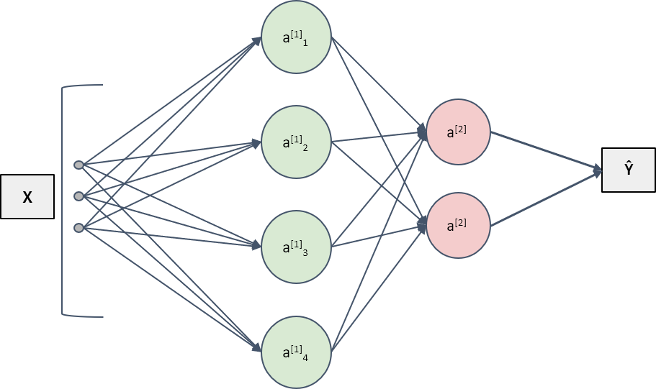
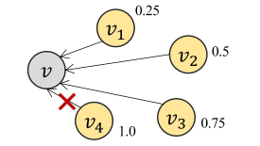

方法建模
设计思路
Label-aware Similarity Measure → 干啥？给1-hop邻居按相似度排序
Distance between Node v and Node v’
前面相似度分析用的是原始特征，无法利用到
“domain knowledge”
Similarity between Node v and Node v’
Loss
[1] Chen H, et al. Label-Aware Graph Convolutional Networks. CIKM 2020.
Notes:
讲了个非常好的故事，先验知识

Slide 14


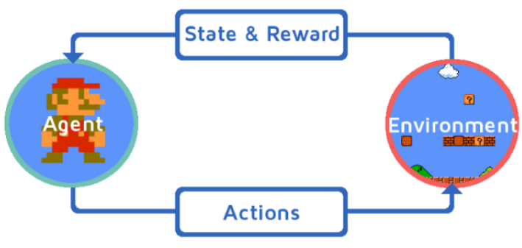

方法建模
设计思路
Similarity-aware Neighbor Selector → 强化学习真“一石二🐤”
Target
阈值选择
State
batch nodes
邻居平均距离
Reward
依据相邻epoch
state控制增减
Action
阈值增减
一个step
Termination
十个epoch变化幅度小
阈值收敛，即停止
[1] https://www.youtube.com/watch?v=vmkRMvhCW5c
[2] DGL 实现 https://github.com/dmlc/dgl/tree/master/examples/pytorch/caregnn
Notes:
先把问题给大家抛出来：一个是topK是如何抉择，第二个是多关系聚合时，不同关系的重要性如何刻画。所以这里的强化学习是为每一个关系学习一个阈值thres。
agent ：thres算法
environment : 计算邻居的平均距离
奖励是一个非常小的值tau
结束：其中一个不变化了就认为收敛

Slide 15
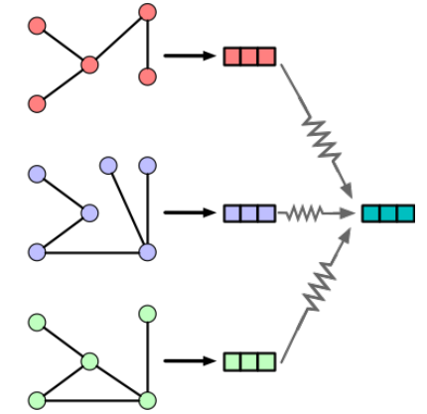


方法建模
设计思路
Relation-aware Neighbor Aggregator → 第二只“🐤”
Intra-Aggregation
Inter-Aggregation
理由
已经选择相似邻居，attention效果不好
减少计算量
Notes:
同一个中心点

Slide 16
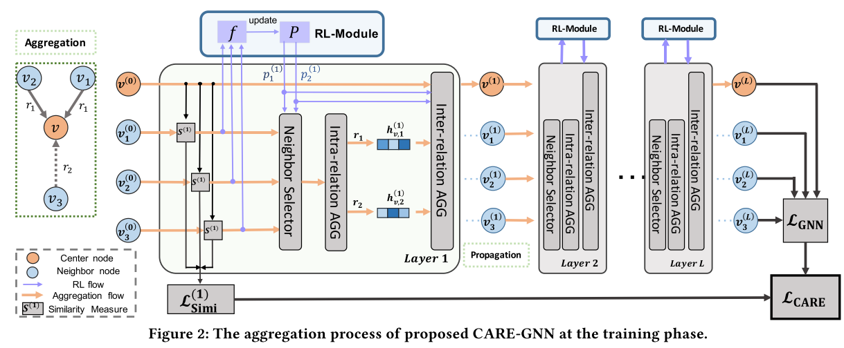

方法建模
设计思路
Model Overview
Notes:
第一层聚合之后，阈值会变动，唯一不足

Slide 17
提纲
实验结果
实验/总结
优点与缺点
研究内容

Slide 18
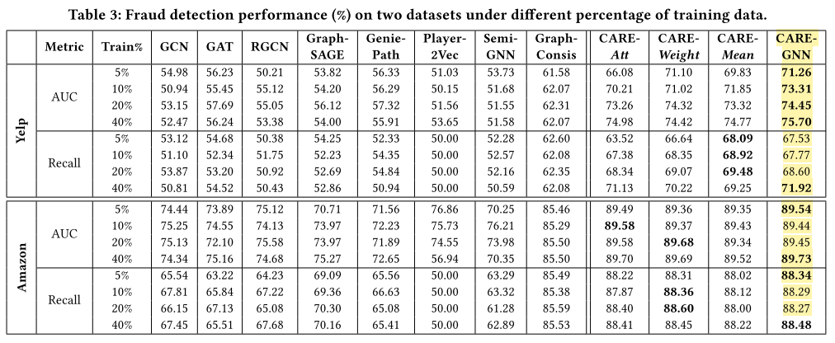
实验
与Baseline的对比
指标为 Recall、AUC (样本不均衡)

Slide 19
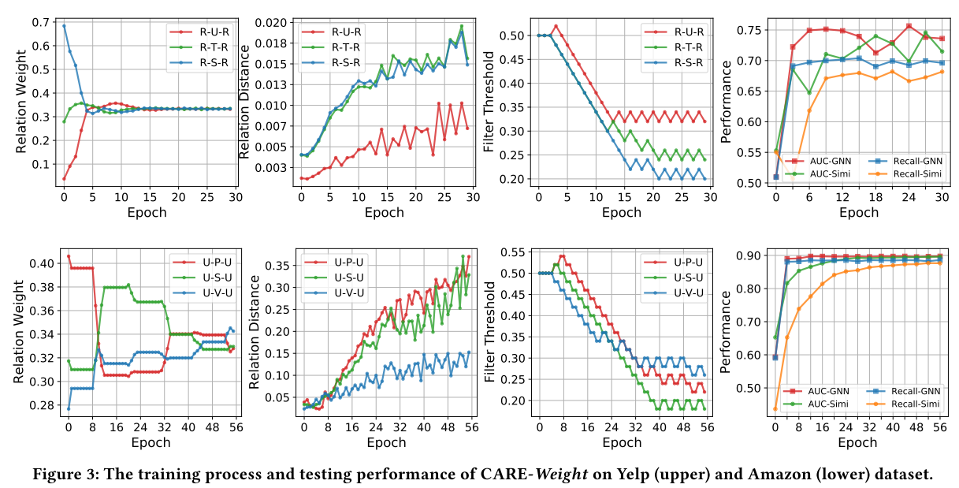
实验
Threshold收敛分析
[1] Peng H, et al. Reinforced Neighborhood Selection Guided Multi-Relational Graph Neural Networks[J]. TOIS. 2021.

Slide 20
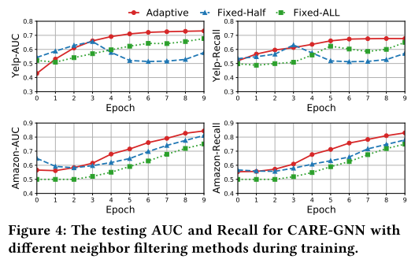
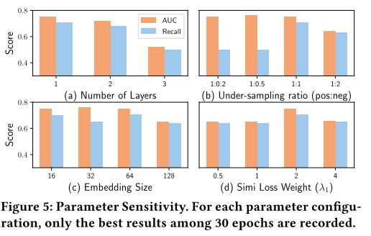
实验
topK邻居选择实验、超参数的设置实验

Slide 21
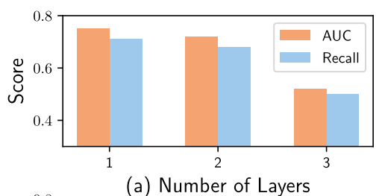
总结
优点与缺点
优点
Camouflaged Fraudsters 的故事讲得很清楚
使用强化学习来影响采样与多关系聚合
多关系的利用方式不错
缺点
论文中有一张表与八个曲线图是错的
大佬说“多臂老虎机”需要证明
推广到多层网络效果不佳（意味着未有效利用Multi-Hop邻居信息）
多关系利用只在最后一个维度以Inter-Agg的方式聚合？
相似度排序依赖于学习到的嵌入可分性
更深入的分析（采样方法横评、多关系合理性、伪装现象、多跳邻居）
Notes:
multi-hop 对于伪装行为的

Slide 22
图神经网络
图神经网络 – 现有工作分类
GNN: Categories and Types
Baselines
Full batched GNNs
GCN、GAT、SAGE-GCN、GraphSAGE(full)
Sampling based GNNs
GraphSAGE、ClusterGCN、GraphSAINT
Multi-Relational GNNs
RGCN、HAN、MR-GCN、SemiGNN、GraphNAS
GraphConsis、CARE-GNN、PCGNN、RioGNN
单一关系
同构图
多种关系
异构图
[1] ICLR、ICML、NeurIPS、KDD、CIKM、WWW、IJCAI等会议
Notes:
虽然品类繁多，发展脉络。一开始全图，图规模大了效率低→采样，都是关注的同构图（解释），关注到异构图，多关系。后面实验说明

